Slide 1
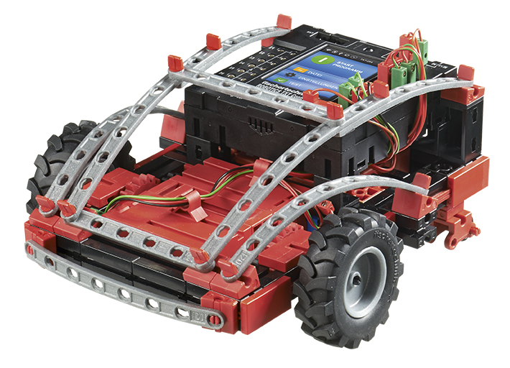
מבוא לרובוטיקה מתכוננים לבנות רובוט

Slide 2
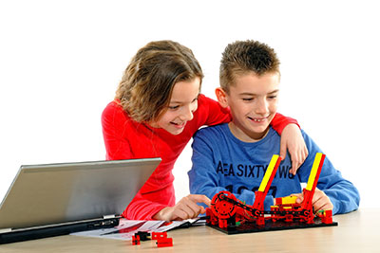
תוכן עניינים
רובוטיקה – נעים להכיר
מה זה רובוט?
סוגי רובוטים
שימוש ברובוטים
תרגיל – המורה הוא רובוט!
סיכום תרגיל
מתכוננים לבנות רובוט!

Slide 3
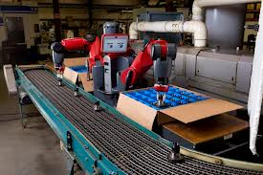
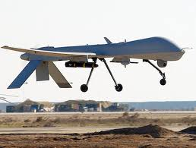
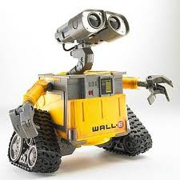
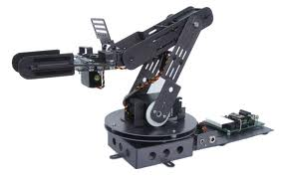
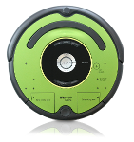
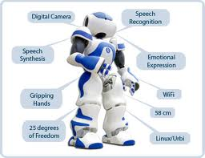
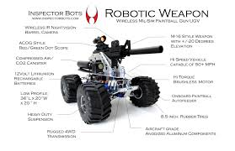
רובוטיקה – נעים להכיר
מה זה רובוט?
מכונה
אוטומטי
ניתן לתכנות
סוגי רובוטים

Slide 4
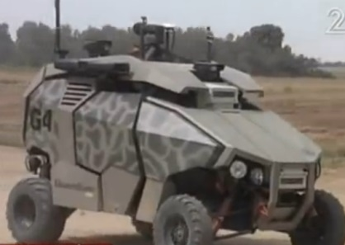
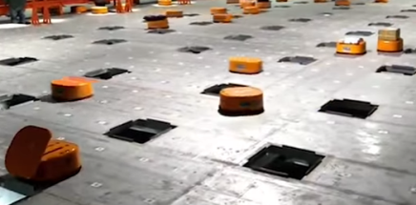
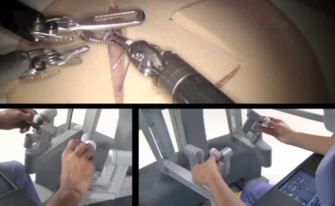
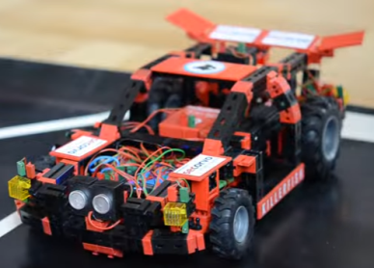
רובוטיקה – שימושים
רובוט צבאי בשימוש צה"ל: לסרטון
רובוטים למיון חבילות במחסן: לסרטון
רובוט דה-וינצ'י לביצוע של ניתוחים מרחוק: לסרטון
רובוט מכונית הנוסע וחונה באופן אוטומטי: לסרטון

Slide 5
מתכוננים לבנות רובוט
הכנת חוטי חשמל עבור הרובוט
הדגמת הכנה של חוט
סרטון הדרכה

Slide 6
סדר וניקיון
סידור ציוד ועמדת העבודה
מחזירים את הציוד והחוטים המוכנים למורה

